Slide 1
Фемінізм в Україні і світі
Лекція 7

Slide 2
План
Етапи жіночого руху.
Типологія феміністичного руху.
Феміністичний рух в Україні.

Slide 3




Література:
1. Ворчакова І. Фемінізм як ідеологія жіночих рухів. Сучасна українська політика: політики і політологи про неї. Київ; Миколаїв: МДГУ ім. П.Могили, 2004. С. 240-247. URL : https://lib.chmnu.edu.ua/pdf/pidruchnuku/21/29.pdf.
2. Марценюк Т. Гендер для всіх. Виклик стереотипам. Київ: Основи, 2017. 256 с. URL : http://ekmair.ukma.edu.ua/bitstream/handle/123456789/12117/Obkladunka.pdf?sequence=2&isAllowed=y.
3. Марценюк Т. Чому не варто боятися фемінізму. Київ : Видавничий Дім “Комора”, 2018. 325 с.
4. Кауфман М., Кіммел М. Чоловіки про фемінізм. Київ : Книголав, 2019. 208 с.
5. Павличко С. Фемінізм. Київ : Основи, 2002. 322 с. URL : https://shron1.chtyvo.org.ua/Pavlychko_Solomiia/Feminizm_zbirka.pdf?.

Slide 4
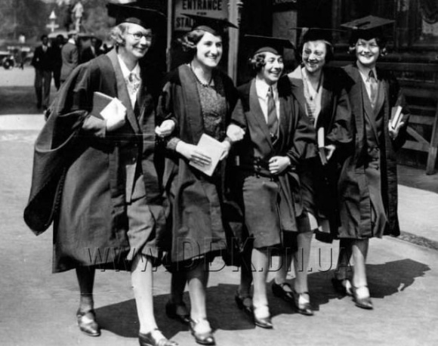

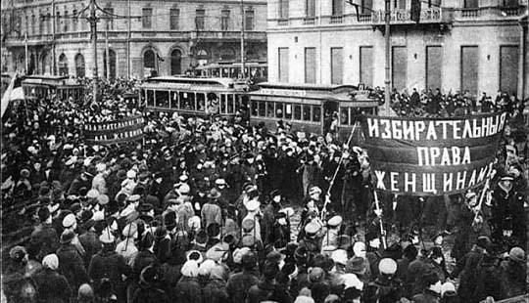
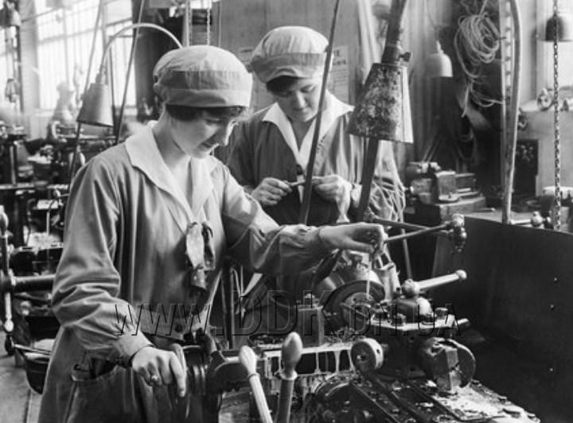
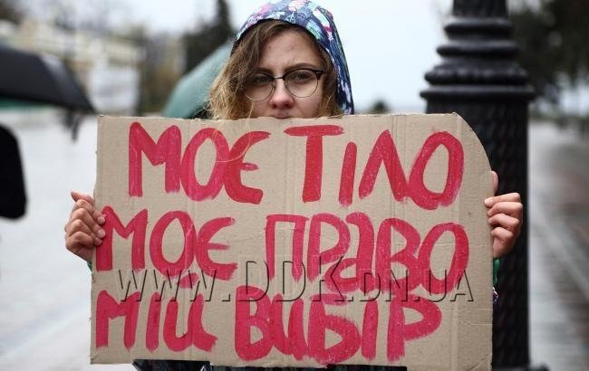
За останні 100 років жінки
можуть навчатися в університеті
отримали майнові права
отримали виборче право
мають можливості працевлаштування на ринку праці
мають право на репродуктивне планування

Slide 5
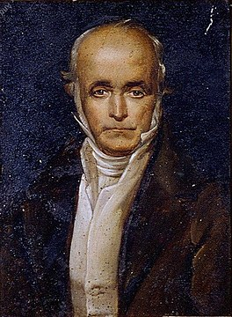
Термін “фемінізм” має французьке походження
Франсуа Марі Шарль Фур’є (1772-1837), французький утопіст.
“Теорія чотирьох рухів і загальних доль”, “Фальшива промисловість”

Slide 6

Фемінізм – соціальна теорія і критика патріархату як несправедливого суспільного устрою та рух, який бореться за подолання гендерної дискримінації та несправедливості.
Фемінізм – це боротьба за рівні права і можливості жінок і чоловіків.
Фемінізм – це суспільний рух, головна мета якого – рівність між жінками і чоловіками.
Фемінізм – подолання ієрархій, нерівностей.
Фемінізм – це право вибору.

Slide 7
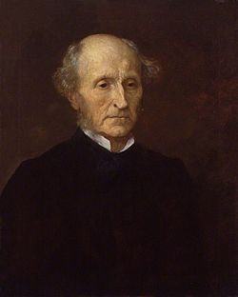
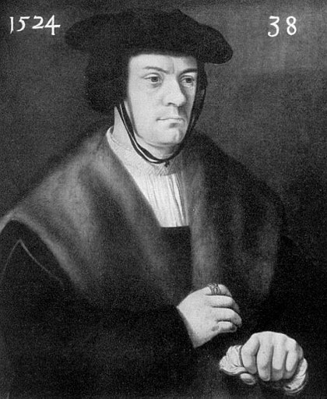
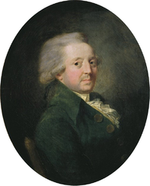
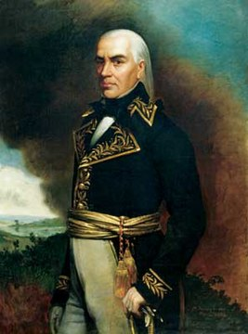
Джон Стюарт Мілль, “Про підпорядкування жінки” (1861): “…законодавча підтримка підпорядкування однієї статі іншій – шкідлива і є однією з головних перешкод на шляху до загальнолюдського удосконалення”. У 1867 р. подав до британського парламенту петицію про надання жінкам виборчих прав.
Феміністи (профеміністи) – чоловіки, які борються поряд із жінками за гендерну рівність.
Агріппа Неттесгаймський, німецький гуманіст ХVІ ст.
Шарль Фур’є, французький філософ ХVІІІ ст.
Франсіско де Міранда, військовий і політичний діяч Венесуели ХVІІІ ст.
Марі Жан Антуан Ніколя де Каріта, маркіз де Кондорсе, політичний діяч ХVІІІ ст.

Slide 8
Хвилі фемінізму
Кінець ХVІІІ – перша половина ХХ ст.
Друга половина ХХ ст.
1990-ті – початок ХХІ ст.
з 2008 (2012) р.

Slide 9
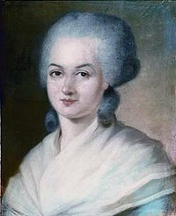
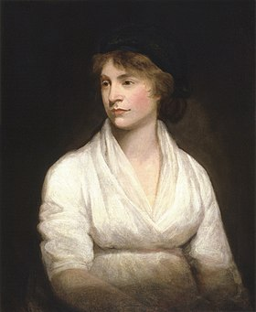
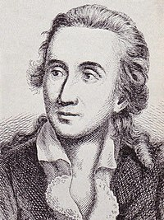
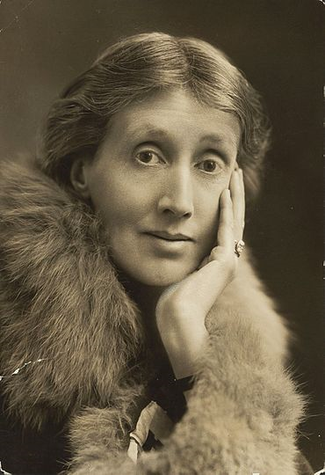
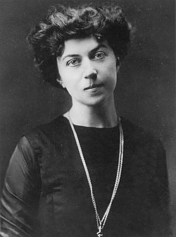
Перша хвиля – це боротьба жінок за базові права.
Олімпія де Гуж, французька письменниця. “Декларація прав жінки і громадянки” (1791)
Мері Волстонкрафт, англійська письменниця. “На захист прав жінок” (1792)
Теодор Готліб фон Гіппель, німецький державний діяч. “Про поліпшення цивільного становища жінки”
Вірджінія Вулф, британська письменниця. “Місіс Делловей” (1925), “Своя кімната” (1929)
Олександра Коллонтай, радянська політична діячка, дипломатка. “Жінка-робітниця у сучасному суспільстві” (1908), “Дорогу крилатому Еросу! (Лист до трудящої молоді)” (1923)

Slide 10
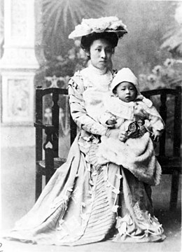
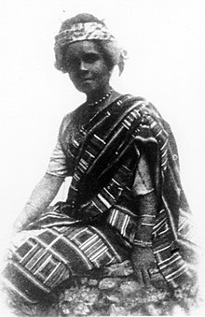
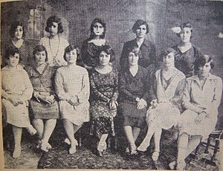
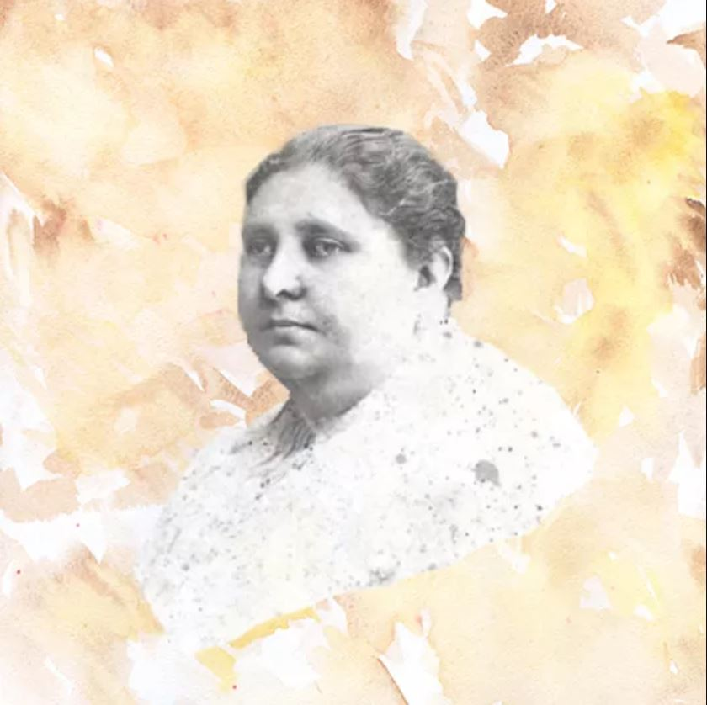
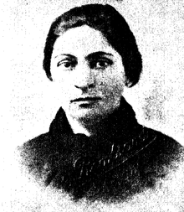
Сянінн Хе, китайська революціонерка, художниця, поетеса . В уряді Сунь Ятсена обіймала посаду міністра у справах жінок і виступала за гендерну рівність
Аделаїда Кейслі-Хейфорд, захисниця креолів Сьєрра-Леоне, активістка культурного націоналізму, вчителька, письменниця-фантаст
Рада директорів “Патріотичної жіночої ліги Ірану” (1923-1933)
Ріта Сетіна Гутьєррес, мексиканська феміністка, засновниця першої у Мексиці світської школи для дівчаток та художнього коледжу для молодих жінок
Мангенех Нур-ол-Ходак, іранська інтелектуалка

Slide 11
Основні ідеї фемінізму першої хвилі:
Емансипація жінок в освіті, праці, громадянських правах.
Суфражизм (право голосу).
Право на власність, на спадок, право розпоряджатися власним заробітком, ініціювати розлучення, право опіки над дітьми, право на навчання, право відстоювати себе у суді, бути присяжною.
Ідеї ліберальної політичної філософії.
Напрями фемінізму у ХІХ ст.:
Суфражизм – рух за надання жінкам виборчих прав
Гуманістичний. Розглядав звільнення жінок через розвиток їх інтелекту, доступ до освіти
Марксистський. Становище жінки-робітниці зумовлено класовими причинами, тому боротьба за її звільнення збігається із звільненням усього пролетаріату. У цьому контексті окремого жіночого питання не існує. Цей напрям набув найбільшого поширення в Росії, СРСР. Ідеолог – Олександра Коллонтай.

Slide 12
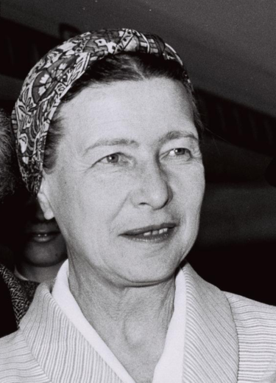
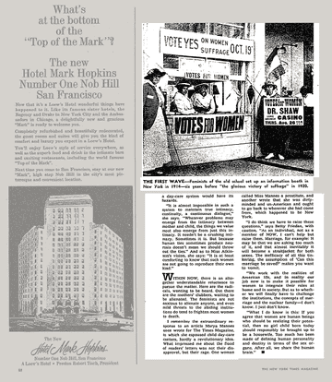
Друга хвиля – це боротьба за фактичну рівність жінок із чоловіками
Сімона де Бовуар, французька письменниця, екзистенціалістська філософиня. “Друга стать” (1949)
Поняття першої та другої хвилі фемінізму з’явилися наприкінці 1960-х – на початку 1970-х рр. Вперше вислів “друга хвиля” з’явився в статті журналістки Марти Вайнман Лір в газеті “Нью-Йорк Таймс” у березні 1968 р.

Slide 13
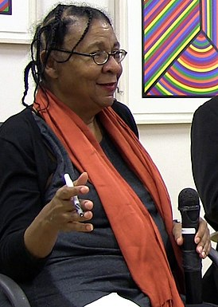



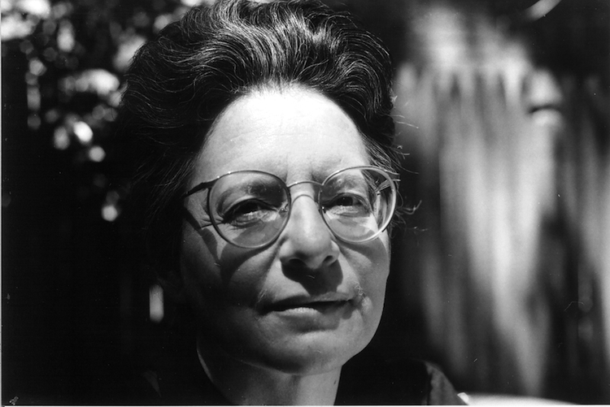

белл гукс (Глорія Джинн Воткінс), американська письменниця, соціальна активістка.
“Чи я не жінка? Чорні жінки і фемінізм” (1981), “Феміністична теорія: від краю до центру” (1984),
“Фемінізм для всіх: пристрастна політика” (1989)
Шуламіт “Шулі” Фаєрстоун, канадсько-американська письменниця.
“Діалектика статі” (1970)

Slide 14
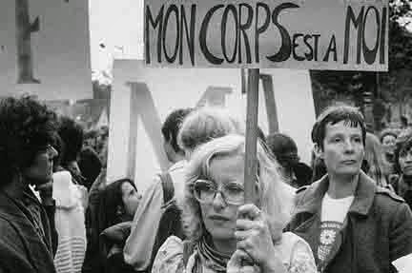

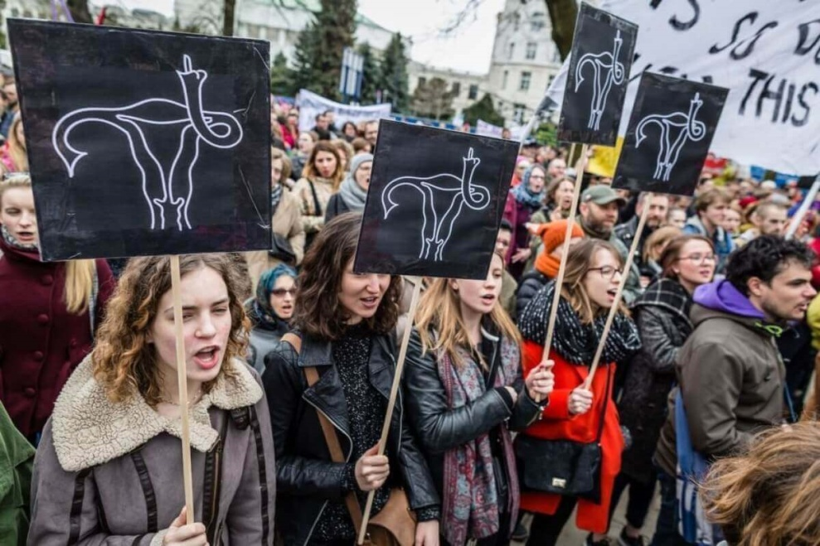
Друга хвиля фемінізму позначена боротьбою
за вихід жінок на ринок праці
за гідну оплату праці
за соціальну підтримку з боку держави
за право на безпечний і легальний аборт, контрацепцію
проти “жіночого обрізання”, “вбивства честі”, бинтування ніг дівчаток у Китаї

Slide 15
Основні ідеї фемінізму другої хвилі:
1) додається тематика гендерного сексуального насильства, проституції та порнографії, боротьба з гендерною дискримінацією, за збільшення політичного представництва жінок, розмаїття жінок як групи;
2) розмаїття всередині фемінізму.

Slide 16
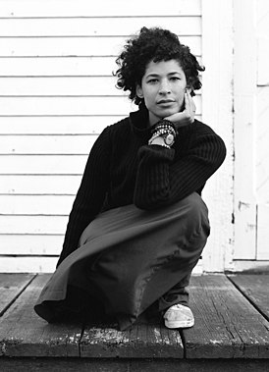

Третя хвиля – боротьба не тільки за остаточне зрівняння прав чоловіків та жінок, а й за знищення гендерних стереотипів, припинення практик, що калічать, вільний доступ усіх дівчат та жінок до гігієнічних засобів, знищення патріархального ладу та відхід від «традиційної родини», де жінка є безправною. Фемінізм третьої хвилі зосереджений на питанні ідентичностей, індивідуальному спротиві.
Ребекка Уокер, американська письменниця, феміністка, активістка. “Стаючи третьою хвилею” (1992)

Slide 17
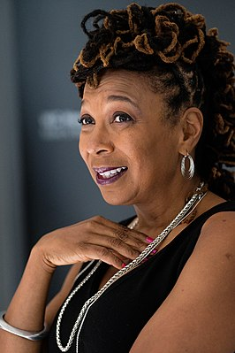
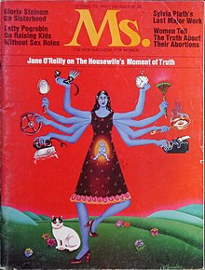



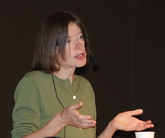

Кімберлі Креншоу, американська юристка.
“Означуючи межі: інтерсекційність, політики і ідентичності та насилля проти кольорових жінок” (1989)
С’юзен Шарлотта Фалуді, американська журналістка, лауреатка Пулітцерівської премії.
“Відкат: неоголошена війна проти американських жінок” (1991)

Slide 18
Основні ідеї фемінізму третьої хвилі:
1) рух молодих феміністок, які зростали у фемінізмі;
2) ідеї перехресності (інтерсекційності), екофемінізму, трансфемінізму та постмодерного фемінізму;
3) до феміністичного активізму включаються чоловіки; гендерна рівність – це норма, жіноча дієвість і жіноча сексуальність – це форма влади.

Slide 19
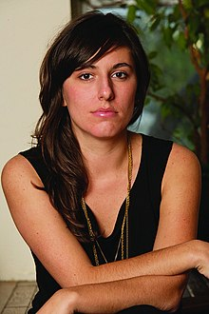
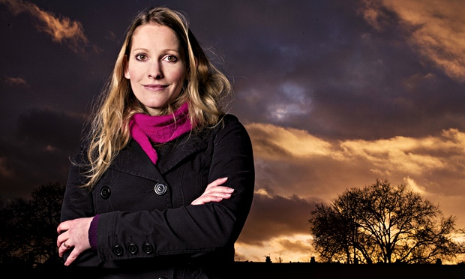

Четверта хвиля – бере свій початок орієнтовно з 2008 року. Зародилась, відбувається та керується переважно в Інтернеті. Інтернет – це місце, в якому з новими силами розгорнувся феміністичний дискурс, ведуться феміністичні дискусії, проходять онлайн феміністичні акції (наприклад, #MeToo) та плануються заходи на вулицях міст (наприклад, Марш Жінок).
Лора Бейтс, американська письменниця, блогерка
Джессіка Валенті, американська письменниця
Емма Уотсон, британська актриса та
фотомодель

Slide 20
Види фемінізму
Ліберальний
Соціалістичний
Радикальний
Терористичний
В основі – концепція індивідуалізму
Рівність статей можлива за умови перемоги соціалізму
Подолання патріархату можливе шляхом формування нового суспільства через глобальну сексуальну революцію. Жінки володіють унікальним досвідом – репродуктивною функцією, тому вони повинні привласнити собі контроль над сексуальністю та репродукцією
Законним шляхом права жінок захищати не можливо, бо закони створені для захисту чоловіків.

Slide 21

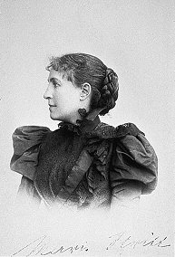

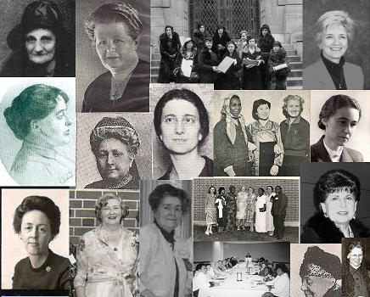
Ліберальний фемінізм
Сформувався у першу хвилю фемінізму.
Вимоги:
виборче право для жінок
доступ до вищої освіти
надання заміжнім жінкам права на власне майно
право на працю
однакове трактування з чоловіками в питаннях розлучень і успадкування спільно набутого майна
отримання рівних з чоловіками прав на дітей у випадках розлучення
Міжнародний альянс жінок, 1904 (міжнародна організація суфражисток)
Марі Стрітт, німецька феміністка, засновниця Міжнародного альянсу жінок
Всесвітній союз католицьких жіночих організацій, 1910

Slide 22
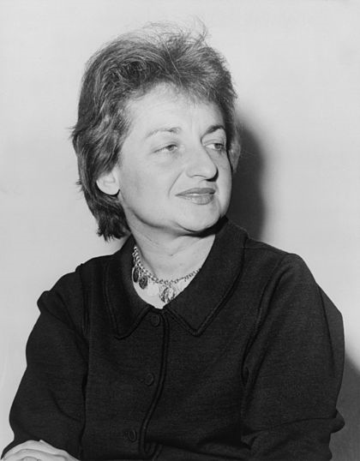



Теоретичним поштовхом конституювання ліберального неофемінізму (фемінізму другої хвилі) стала праця Бетті Фрідан (1921-2006) «Таємниця жіночності» (1963). У 1981 р. опублікувала працю «Друга стадія». Фундаторка Національної організації жінок (1966) у США.

Slide 23
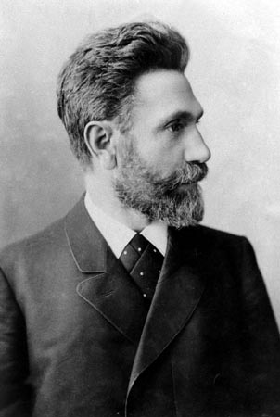
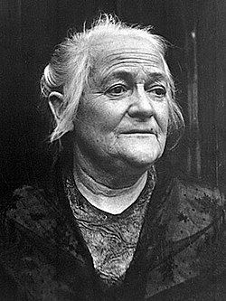
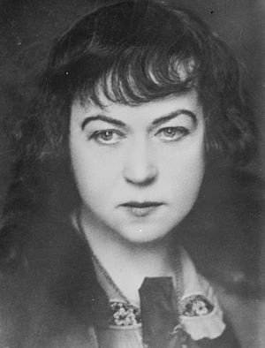
Соціалістичний фемінізм
Август Бебель “Жінка і соціалізм”
Клара Цеткін, редакторка газети для жінок “Рівність”, авторка ідеї святкування 8 березня як Міжнародного жіночого дня (з 1911 р.)
Олександра Коллонтай, ініціаторка жіночого відділу при РКП(б), “піонерка” сексуальної революції

Slide 24

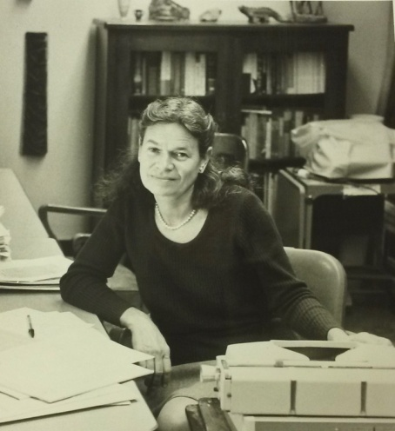

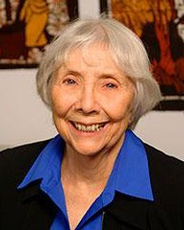


Сучасні представниці соціалістичного та марксиського фемінізму
Елеонора Берк Лікок, емериканська антропологиня. “Інтерпретуючи витоки гендерної нерівності: концептуальні та історичні проблеми” (1983)
Анжела Девіс, американська правозахисниця. “Жінки, раса і клас” (1983)
Джоан Акер, американська соціологиня. “Класове питання: феміністичні відповіді” (2006)
Зілла Айзенштайн, американська політологиня. “Капіталістичний патріархат і приклад соціалістичного фемінізму” (1978), “Сексуальна пастка: стать, раса і війна в імперіалістичній демократії” (2007)

Slide 25
За що ми можемо дякувати марксиському та соціалістичному фемінізму?
Державна підтримка жінок і дітей
Рівна оплата праці
Проблематизування неоплачуваної репродуктивної праці
Формування держави загального добробуту
Залучене татівство

Slide 26

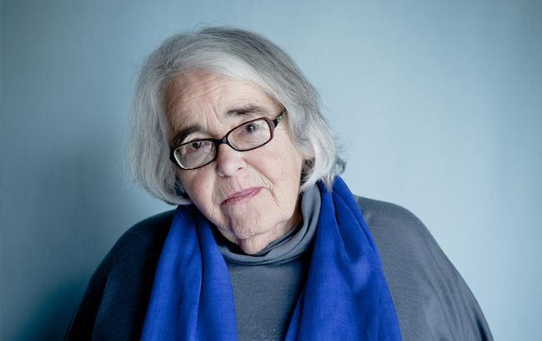
Радикальний фемінізм
Частково базується на марксистській теорії. Але розглядає пригнічення жінок як щось таке, що існує само по собі, а не як доповнення до політичної теорії. Проблема у патріархаті.
Кейт Мілетт, “Політика статі” (1970).
Першою стала розглядати поняття “патріархат” як систему соціальних структур і чоловічого панування над жінками. Підкреслює, що головне пригнічення жінок проявляється у сім’ї. Першою заговорила про домашнє насилля, домашнє згвалтування, особисту владу чоловіка над дружиною.

Slide 27
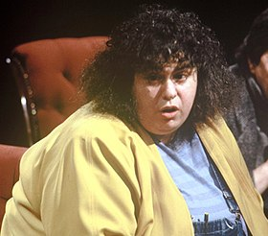


Радикальний фемінізм
Андреа Дворкін “Порнографія: чоловіки володіють жінками” (1981), “Статевий акт” (1987)
Критикує порнографію як тісно пов’язану зі згвалтуванням, проституцією та іншими формами насилля проти жінок.

Slide 28
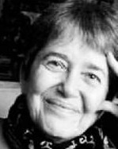
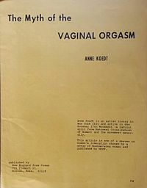
Радикальний фемінізм
Енн Коедт “Міф про вагінальний оргазм” (1970). Засновниця групи “Нью-Йоркські радикальні феміністки” (1969)
Критикує фрейдиську теорію жіночої сексуальністі

Slide 29
Радикальний фемінізм
Що критикує радикальний фемінізм?
Об’єктивізацію жіночого тіла
Традицію бинтування ніг дівчаток у Китаї
Жіноче обрізання
Харчові розлади у жінок як наслідок індустрії моди. Відповідь радикальних феміністок – рух за позитивне сприйняття свого тіла
Нормативну гетеросексуальність
Заборону абортів

Slide 30
Радикальний фемінізм
Критика радикального фемінізму:
За неприйняття концепції вільного вибору
За трансфобію (негативне ставлення до трансгендерності та транссексуальності)
За відмови секс-працівницям у праві на вибір
за ессенціалізм (ідею про існування “жіночої сутності”, яка є незмінною).

Slide 31




Терористичний фемінізм
Зародився у США у 1970-х рр.
Фракція Червоної Армії (РАФ), Німеччина, 1970-1998
Червоні бригади, Італія, 1970-1988
Роте Зора, Німеччина, 1974-1995
Аксьон директ (Пряма дія), Франція, 1979-1987

Slide 32
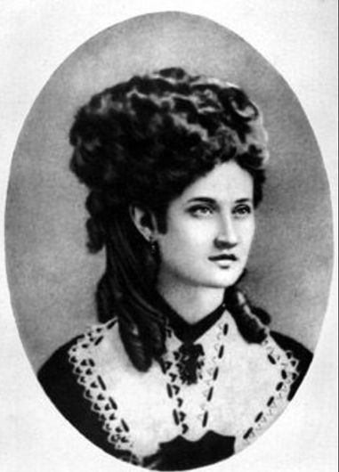
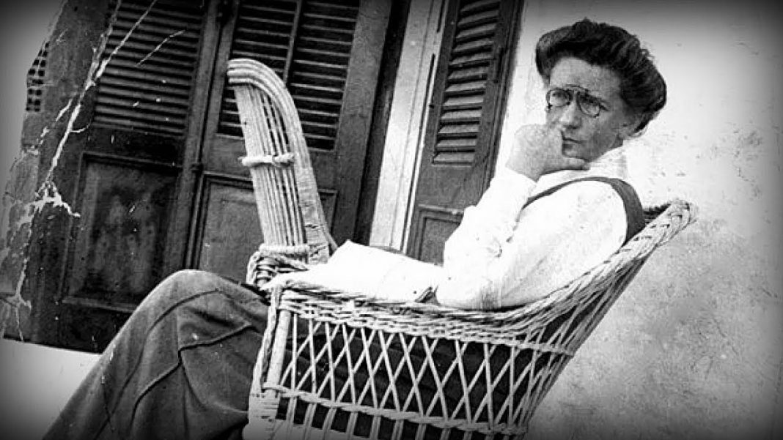
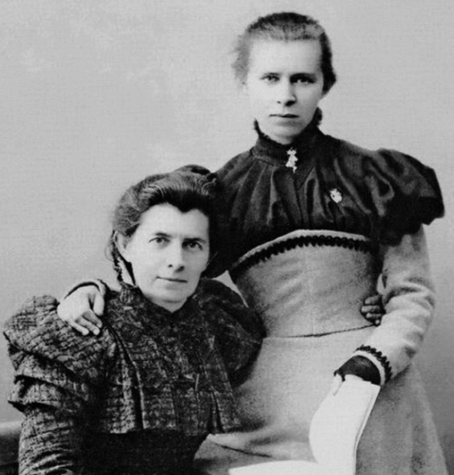
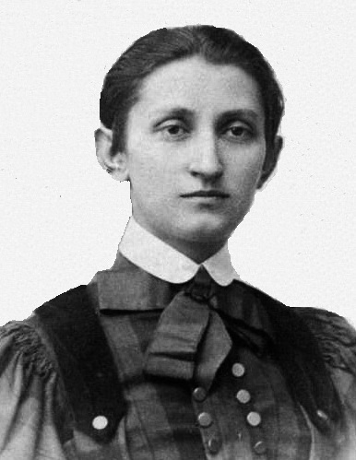
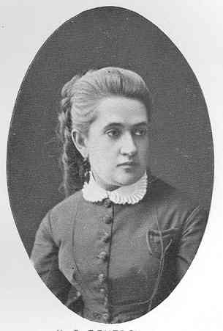
Основоположницею жіночого руху в Україні вважають письменницю та громадську діячку Наталію Кобринську
Педагогиня
Софія Русова
Письменниці Олена Пчілка та Леся Українка
Перша жінка-лікапка Софія Окуневська
Письменниця, педагогиея Христя Алчевська

Slide 33
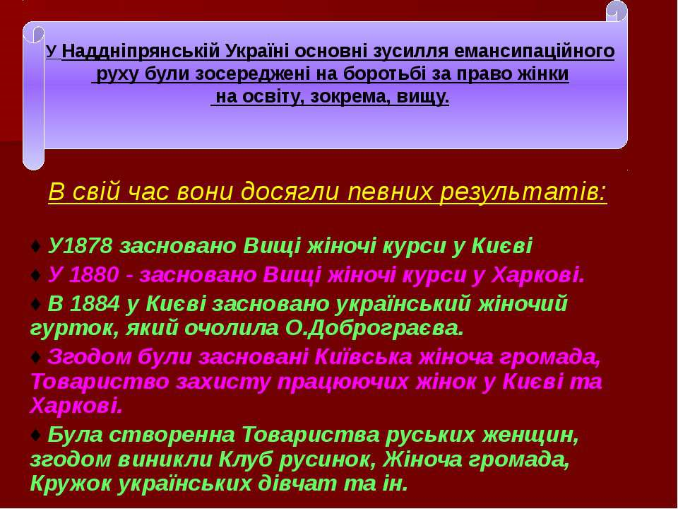

Slide 34
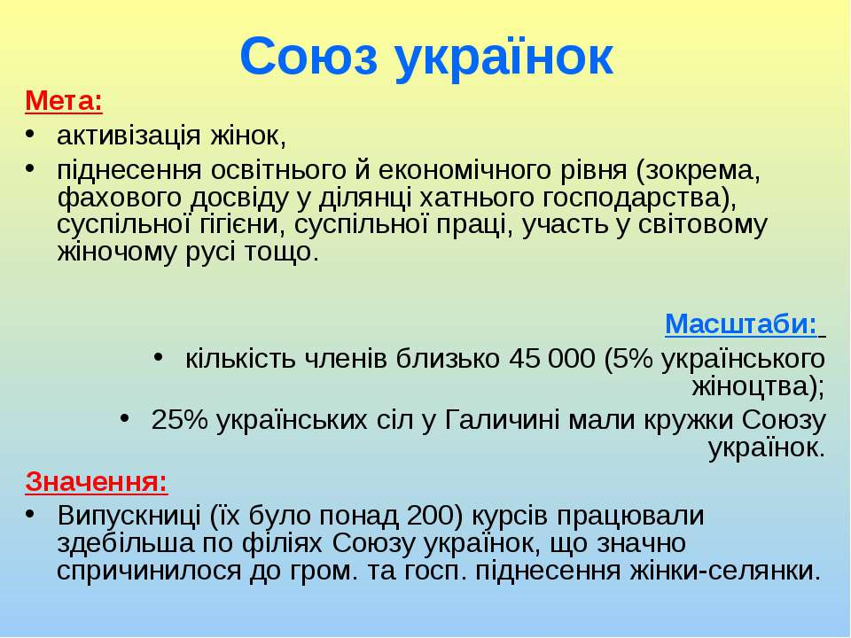

Slide 35



Євгенія Макарушка, перша Голова “Союзу українок” (друга праворуч) у 1917-1922 рр.
Мілена Рудницька, Голова “Союзу українок” у 1928-1939 рр.
Ореслава Хомик, Голова “Союзу українок” з 2013 р.

Slide 36


Slide 37


Slide 38





Сучасні українські феміністки
Соломія Павличко (1958-1999), письменниця, публіцистка
Оксана Забужко (1960), письменниця
Оксана Кісь (1970), історикиня
Марія Дмитрієва (1975), перекладачка, ліва націоналістична радикальна феміністка
Тамара Марценюк (1981), соціологиня

Slide 39





Феміністичні організації в Україні
2010-2014 рр.

Slide 40







Феміністичні організації в Україні

Slide 41







Феміністичні організації в Україні
Створена у 2008 р. Відома епатажними – “голими” акціями. Власне феміністичні питання мало порушує

Slide 42






Феміністичні організації в Україні
Створена в 2014 р.

Slide 43






Феміністичні організації в Україні
Створена в НаУКМА у 2016 р.

Slide 44




Феміністичні організації в Україні
Феміністична ініціатива “Борщ” створена у 2016 р. на базі філософського факультету Національного педагогічного університету ім. М.Драгоманова

Slide 45
Феміністичні онлайн-флешмоби
#яНеБоюсьСказати
#Годімовчати
#ЗабулаЗапитатиУМарченка

